Slide 1
git reset과 revert
데이사이드
서비스 개발 1팀
노승희
2022. 12. 18.

Slide 2
git 커밋기록 되돌리기

Slide 3
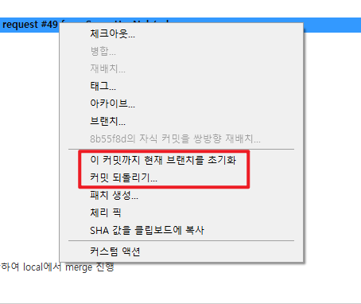
[git 커밋기록 되돌리기]
git을 사용하다보면 커밋을 되돌려야 하는 상황이 발생한다.
배포하기로 했던 기능이 삭제되어 커밋 자체를 삭제해야 하거나 잘못 커밋한 기록을 삭제하고 싶은 상황 등에서
reset과 revert 명령어를 사용하여 커밋 기록을 되돌릴 수 있다.

Slide 4
reset과 revert

Slide 5
[reset과 revert 차이점]
- reset : 과거의 특정 커밋으로 working directory를 되돌린다.
아예 현재가 없었던 것처럼 원하는 과거로 돌아갈 수 있다.
따라서 현재까지의 커밋 이력을 남기지 않고 원하는 시점으로 완전히 되돌아가고 싶을 때
사용한다.
- revert : 되돌리고자 하는 커밋의 부모 커밋 스냅샷으로 working directory를 되돌린다.
과거로 돌아가겠다는 이력을 남기고 원하는 시점의 커밋으로 돌아간다.
즉, 이전의 커밋 내역을 남겨두고 새로운 커밋을 생성하면서 과거로 돌아간다.

Slide 6
reset 동작성

Slide 7
[현재 상황]
Head
master
ab54dd2
c2d5dd7
3d66sse
d542ddz
file v1
file v2
file v3
file v4
Head
Staging
Area
Working
directory
file v4
file v4
file v4

Slide 8
[현재 상황]
Head
master
ab54dd2
c2d5dd7
3d66sse
d542ddz
file v1
file v2
file v3
file v4
Head
Staging
Area
Working
directory
file v4
file v4
file v4
reset은 soft, mixed, hard와 같은 3개의 옵션이 존재한다.

Slide 9
[reset --soft]
Head
master
ab54dd2
c2d5dd7
3d66sse
d542ddz
file v1
file v2
file v3
file v4
Head
Staging
Area
Working
directory
file v4
file v4
file v4
현재 상황에서 c2d5dd7로 reset을 soft 옵션으로 실행하면?

Slide 10
[reset --soft]
Head
master
ab54dd2
c2d5dd7
file v1
file v2
Head
Staging
Area
Working
directory
file v2
file v4
file v4
file의 v3, v4를 커밋했던 내역이 제거 되지만 Staging Area와 Working directory에 file v4 상태가 유지된다.
(file의 버전은 v4로 상태는 staged 상태이다.)
Notes:
head는 마지막 커밋 스냅샷을 가리키므로 v2로 변경된다.

Slide 11
[reset --mixed]
Head
master
ab54dd2
c2d5dd7
3d66sse
d542ddz
file v1
file v2
file v3
file v4
Head
Staging
Area
Working
directory
file v4
file v4
file v4
현재 상황에서 c2d5dd7로 reset을 mixed 옵션으로 실행하면?

Slide 12
[reset --mixed]
Head
master
ab54dd2
c2d5dd7
file v1
file v2
Head
Staging
Area
Working
directory
file v2
file v2
file v4
file의 v3, v4를 커밋했던 내역이 제거 되고 Working directory에서만 file v4 상태가 유지된다.
(file의 버전은 v4로 상태는 modified 상태이다.)
Notes:
head는 마지막 커밋 스냅샷을 가리키므로 v2로 변경된다.

Slide 13
[reset --hard]
Head
master
ab54dd2
c2d5dd7
3d66sse
d542ddz
file v1
file v2
file v3
file v4
Head
Staging
Area
Working
directory
file v4
file v4
file v4
현재 상황에서 c2d5dd7로 reset을 hard 옵션으로 실행하면?

Slide 14
[reset --hard]
Head
master
ab54dd2
c2d5dd7
file v1
file v2
Head
Staging
Area
Working
directory
file v2
file v2
file v2
file의 v3, v4를 커밋했던 내역이 제거 되고 Working directory에서도 file v2 상태로 전환된다.
(file의 버전은 v2로 상태는 unmodified 상태이다.)

Slide 15
revert 동작성

Slide 16
[현재 상황]
Head
master
ab54dd2
c2d5dd7
3d66sse
d542ddz
file v1
file v2
file v3
file v4
Head
Staging
Area
Working
directory
file v4
file v4
file v4
그럼 revert를 이용해서 file v2로 복구하려면?

Slide 17
[revert 실행]
Head
master
ab54dd2
c2d5dd7
3d66sse
d542ddz
d5zzd68
file v1
file v2
file v3
file v4
file v4
내용제거
Head
Staging
Area
Working
directory
file v3
file v3
file v3
file v4내용을 revert한다. working directroy의 file의 내용은 v3가 된다.
Notes:
d542ddz 커밋의 부모는 3d66sse이기 때문이다.

Slide 18
[revert 실행]
Head
master
ab54dd2
c2d5dd7
3d66sse
d542ddz
d5zzd68
t4ee5qq
file v1
file v2
file v3
file v4
file v4
내용제거
file v3
내용제거
Head
Staging
Area
Working
directory
file v2
file v2
file v2
file v3내용을 revert한다. working directroy의 file의 내용은 v2가 된다.
Notes:
3d66sse 커밋의 부모는 c2d5dd7이기 때문이다.

Slide 19
동작성 비교

Slide 20
[동작성 비교]
reset 실행
Head
master
ab54dd2
c2d5dd7
file v1
file v2
revert 실행
Head
master
ab54dd2
c2d5dd7
3d66sse
d542ddz
d5zzd68
t4ee5qq
file v1
file v2
file v3
file v4
file v4
내용제거
file v3
내용제거

Slide 21
소스트리를 이용한 reset

Slide 22
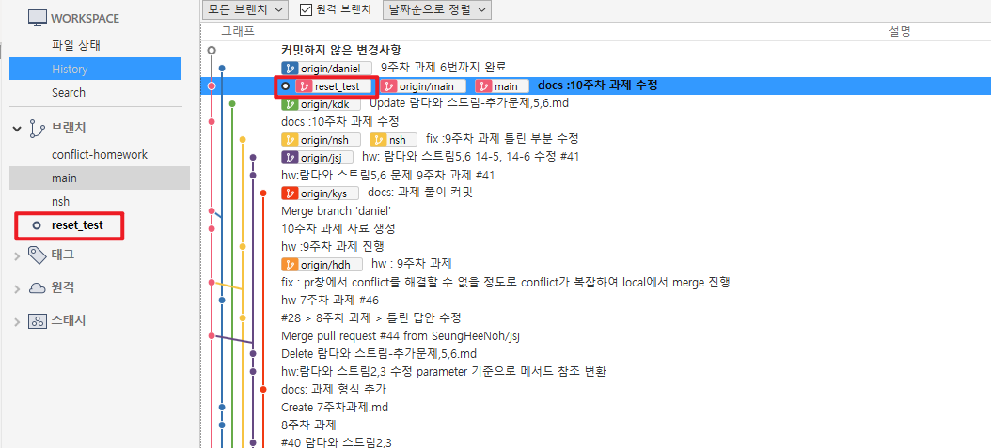
[현재 상황]

Slide 23
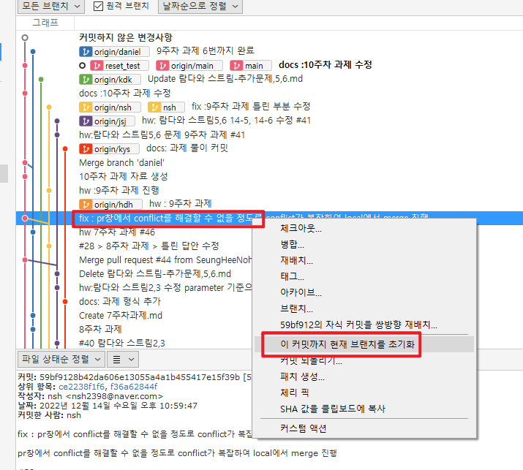
[10주차 과제 커밋 제거하기]
10주차 과제가 생성되기 전 마지막 커밋인 “fix : pr창에서~~”상태로 돌아가고자 한다.

Slide 24
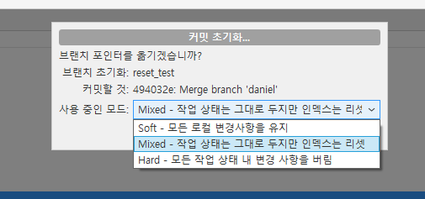
[10주차 과제 커밋 제거하기]
◎ soft : index 보존(add한 상태 - staged 상태), commit했었던 내용들이 워킹 디렉토리로 이동
◎ mixed(default) : index 취소(add하기 전 상태 - modified 또는 untracked상태),
commit했었던 내용들이 워킹 디렉토리로 이동
◎ hard : index 취소(add하기 전 상태 – unmodified 상태), commit했었던 내용들이 삭제됨

Slide 25
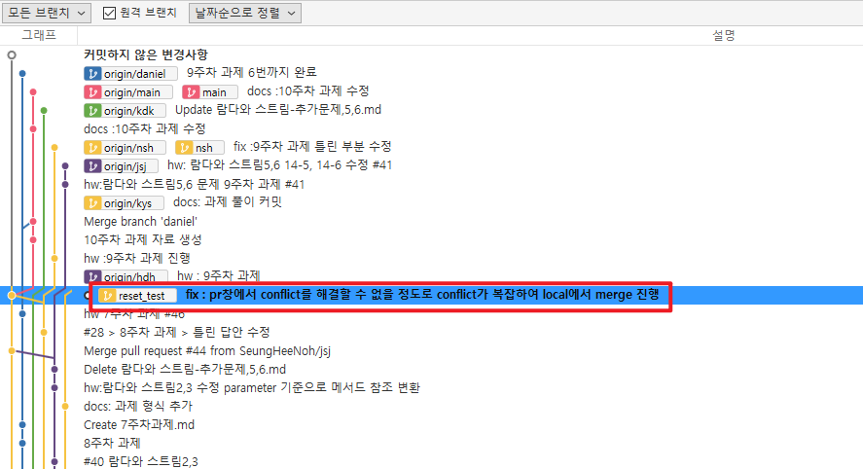
[soft 옵션 선택]
돌아온 commit을 기준으로 이후의 커밋들이 노출되지 않는다.

Slide 26
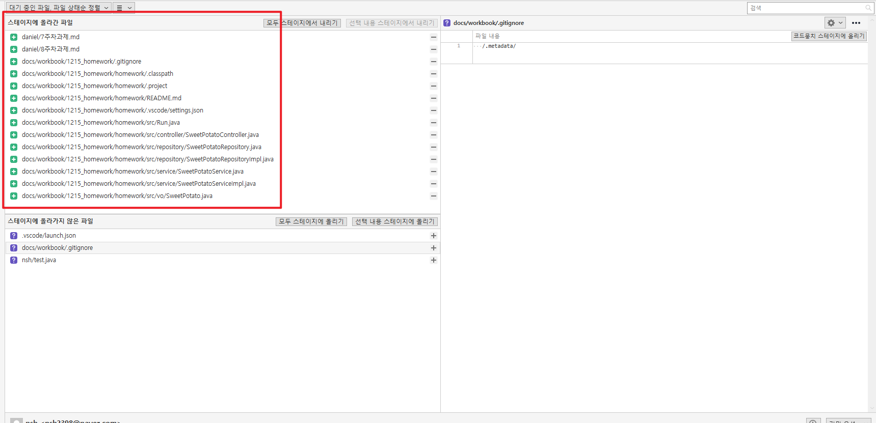
[soft 옵션 선택]
삭제된 커밋 내역들이 staged상태로 노출된다.

Slide 27
[mixed 옵션 선택]
돌아온 commit을 기준으로 이후의 커밋들이 노출되지 않는다.

Slide 28
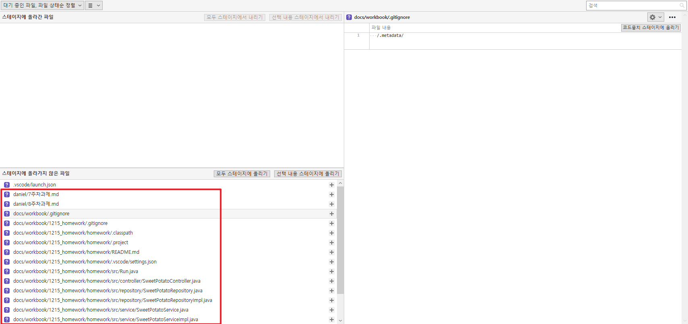
[mixed 옵션 선택]
삭제된 커밋 내역들이 modified 또는 untracked상태로 노출된다.

Slide 29
[hard 옵션 선택]
돌아온 commit을 기준으로 이후의 커밋들이 노출되지 않는다.

Slide 30
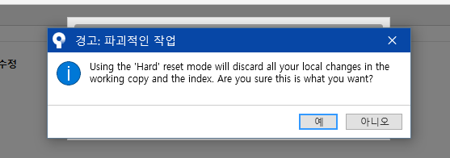
[hard 옵션 선택]
hard 옵션은 commit했었던 스냅샷들을 모두 삭제하므로 경고창이 한 번 더 발생한다.

Slide 31
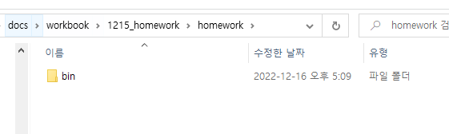
[hard 옵션 선택]
git에서 관리되고 있지 않았던 bin파일만 남고 java 파일들이 모두 삭제되었다.

Slide 32
소스트리를 이용한 revert

Slide 33
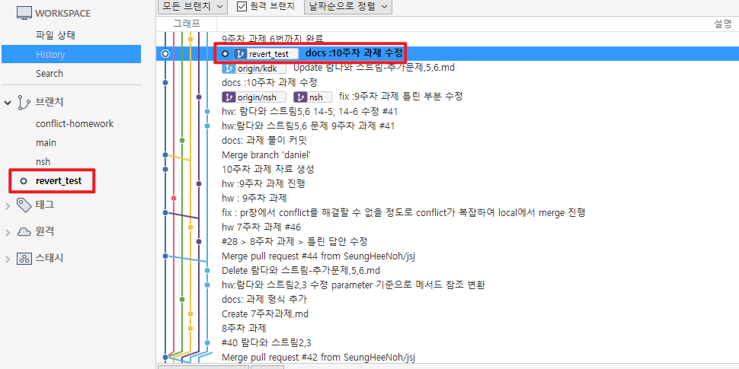
[현재 상황]

Slide 34
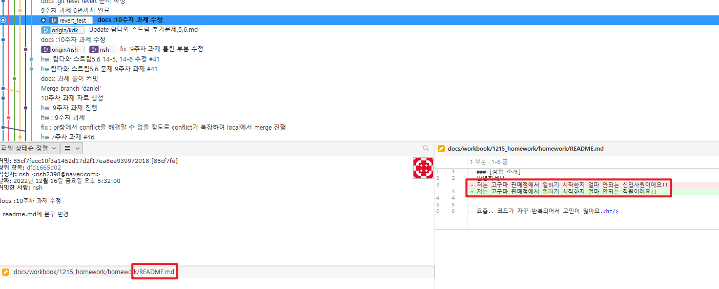
[현재 상황]
85cf7fe 커밋의 내용은 12월 15일 과제의 README.md 수정 내용이다.

Slide 35
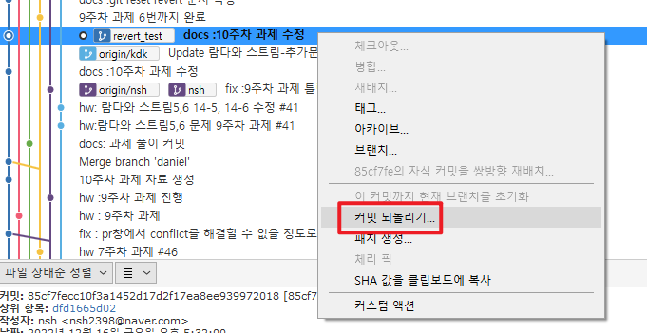
[revert 실행]
85cf7fe 커밋을 revert하면?

Slide 36
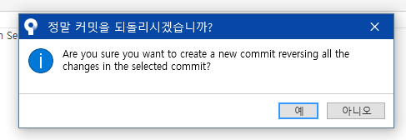
[revert 실행]
한 번 더 revert할 것인지 묻는다. 여기서 예 버튼을 누른다.

Slide 37
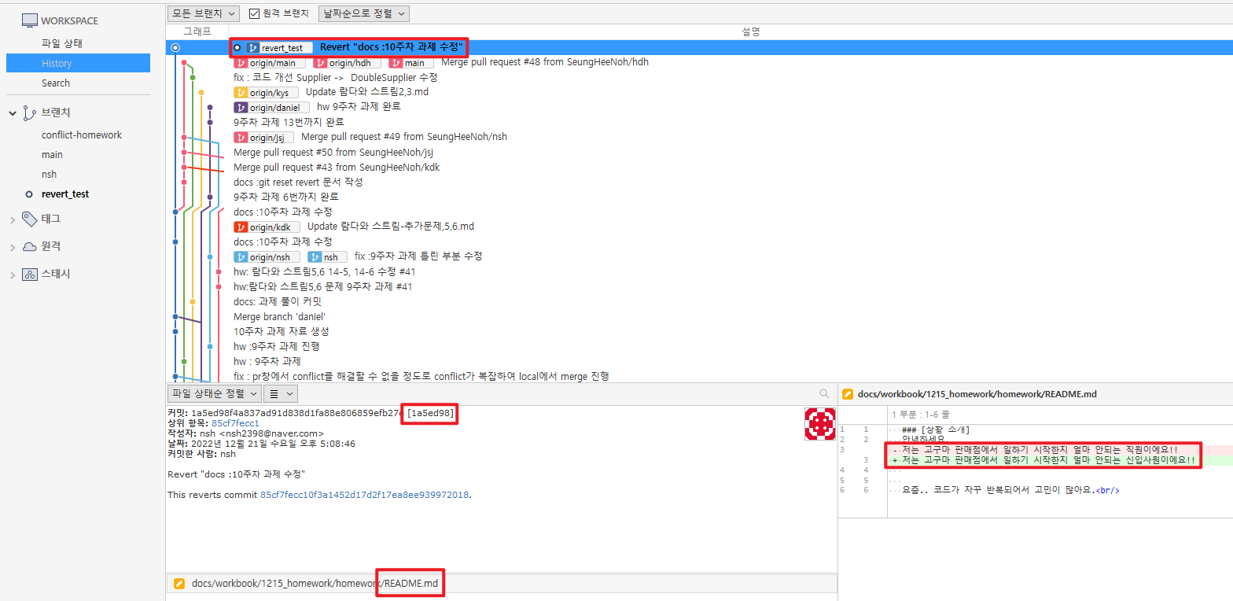
[revert 실행]
85cf7fe커밋 다음에 새로운 커밋인 1a5ed98커밋이 생성된 것을 확인할 수 있다.

Slide 38
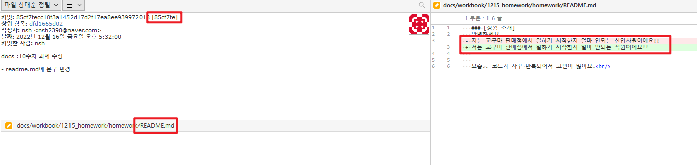
[revert 실행]
- revert 전
- revert 후

Slide 39
reset과 revert를 사용하는 타이밍

Slide 40
[reset과 revert를 사용하는 타이밍]
◎ reset : 개인 브랜치에서만 사용
- 커밋 히스토리를 깔끔하게 유지할 수 있고, 혼자 작업할 때 편하게 되돌아갈 수 있다.
- 동료들이 git history만 확인했을 때는 특정 커밋이 존재했던 이력 자체를 모를 수 있다.
- 의도치 않게 다른 사람의 커밋까지 reset해서 원격 저장소에 강제로 push한다면 동료들이
모르는 사이에 다른 사람의 commit까지 제거할 수 있다.
◎ revert : 모든 브랜치에서 사용
- commit이 제거되었다는 이력이 남아 동료들이 git history만 확인해도 특정 커밋이 존재했던
이력을 알 수 있다.
- 다른 사람과 같은 브랜치에서 함께 작업할 때 코드 충돌을 최소화할 수 있다.
- 과거와 미래가 얽혀 충돌이 날 수 있으니
revert는 관련 있는 파일들을 순차적으로 revert해 나가는 것이 좋다.

Slide 41
실제 사례

Slide 42


[commit하지도 않았는데 갑자기 push할 게 있다고 떠요.]
선임님!! 선임님!!
저 commit 한 적이 없는데
갑자기 push할 게 있다고 떠요…ㅠㅠ
제가 뭘 잘못한 걸까요?
엇..? 그런 경우가?
자리에서 한 번 같이 확인해봐요~
commit한 적도 없는데 갑자기 push할 게 떠서 당황스러웠던 적이 있어요.
알고 보니 다른 분이 reset후 강제 푸시하여 이력이 날라갔기에 발생했던 일이였어요.

Slide 43
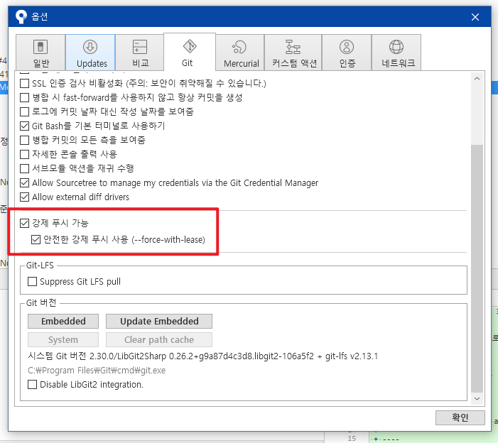
[상황재연 - 세팅]
소스트리에서 강제 푸시가 가능하도록 옵션을 활성화한다.

Slide 44
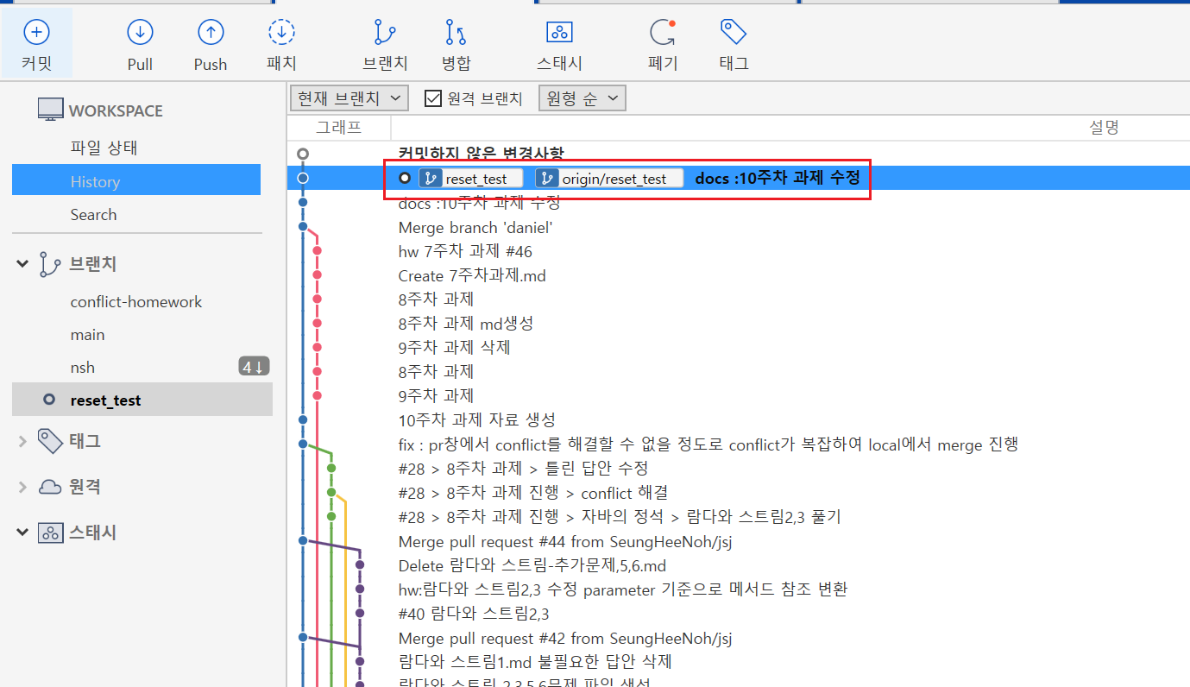
[상황재연]
현재 reset_test 브랜치의 상태이다.

Slide 45
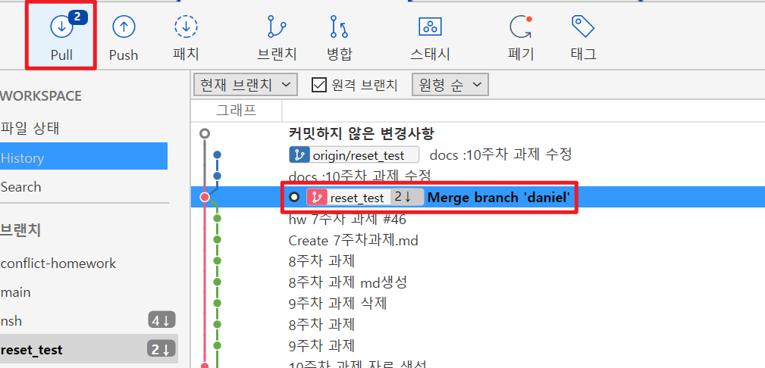
[상황재연]
A컴퓨터 로컬 레파지토리에서 “Merge branch ‘daniel’” commit까지 reset한다.
reset이 완료되면 원격 저장소의 reset_test브랜치와 2개의 commit 차이가 발생한다.

Slide 46
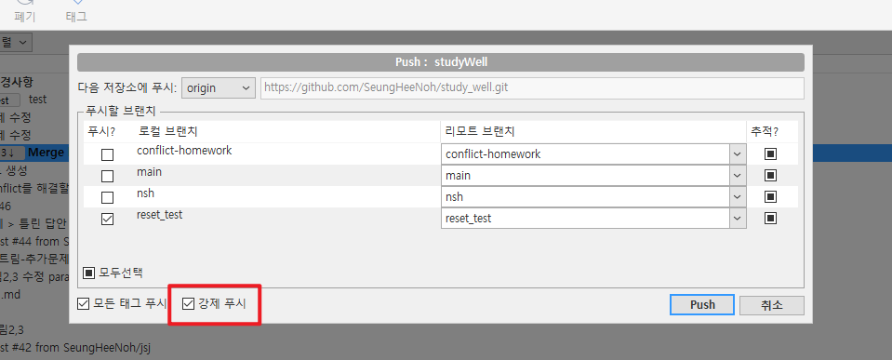
[상황재연]
활성화된 강제 푸시 옵션을 체크한다.

Slide 47
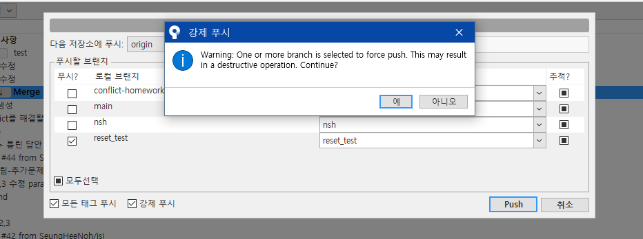
[상황재연]
강제 푸시는 위험한 옵션이기 때문에 한 번 더 팝업이 뜬다.
이 때 “예”를 선택한다.

Slide 48
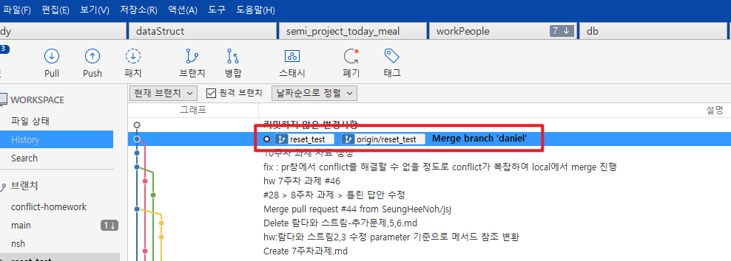
[상황재연]
A컴퓨터 로컬 레파지토리에서 강제 푸시가 발생하여 원격 저장소의 reset_test브랜치 마지막 커밋이
Merge bracn ‘daniel’로 변경된 것을 확인할 수 있다.

Slide 49
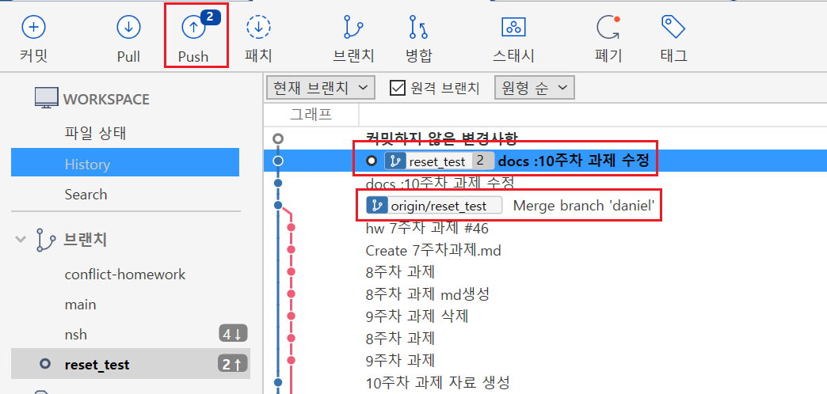
[상황재연]
B컴퓨터 로컬 레파지토리에서 reset_test브랜치를 fetch하면 commit한 적도 없는데
갑자기 이유를 알 수 없는 push가능한 commit 내역이 노출된다.

Slide 50
[이러한 상황이 발생하지 않으려면?]
1) 개인 브랜치가 아니면 reset은 지양해야 한다.
2) 만약 공동 브랜치에서 reset 적용 후 강제 푸시까지 진행해야 한다면 동료들에게 해당 사항을 공유해야 한다.
3) 되도록 이력을 남기고 되돌아가는 revert를 사용한다.

Slide 51
[참고문헌]
njs04210, “[Git] reset과 revert 알고 사용하기”, velog, 2021.01.12.,
<https://velog.io/@njs04210/Git-reset과-revert-알고-사용하기 >.
무사덤벨레, “[Git] reset과 git revert”, 티스토리, 2022.02.18., < https://hajoung56.tistory.com/31 >.
막무가내막내, “[Git] Reset, Revert 차이 간략정리”, 티스토리, 2020.03.20.,
< https://youngest-programming.tistory.com/220 >.
“7.7 Git 도구 – Reset 명확히 알고 가기”, < https://git-scm.com/book/ko/v2/Git-도구-Reset-명확히-알고-가기 >.
컴퓨터 탐험가 찰리, “Git Commit 취소 : Reset, Revert 개념 이해하기”, 티스토리, 2022.07.30.,
< https://whitepro.tistory.com/646 >.
쓸데없는 코딩하기, “sourcetree에서 Force Push 활성화하기”, 티스토리, 2019.05.30., <https://sub0709.tistory.com/77>.

Slide 52
EOD.

